Slide 1
Теоретико-игровые и рефлексивные модели боевых действий
Компьютерные исследования и моделирование
Корепанов Всеволод Олегович, к.т.н.,
Чхартишвили Александр Гедеванович, д.ф.-м.н.,
Шумов Владислав Вячеславович, д.т.н.

Slide 2
Классификация моделей по фазам управления войсками
Подготовка боевых действий
Ведение боевых действий
Боевые характеристики образцов ВВТ
Экспертные модели
Функции победы (индикаторные, вероятностные)
Модели принятия решений (теоретико-игровые, многокритериальные)
Военные игры, учения, тренировки
Оптимизационные модели
Имитационные модели (марковские цепи, дифференциальные уравнения)
Рефлексивные, многошаговые и «другие» игры
Искусственный интеллект и коллективное поведение
Исследуется этап подготовки боевых действий, когда известны возможности (боевой состав, вооружение) своих войск, район ведения боевых действий, характер местности. Присутствует неопределенность в оценке численности войск противника.

Slide 3
Функция победы в бою, сражении и операции
Вероятность победы первой стороны:
где: x (y) – численность войск первой (второй) стороны; β > 0 – параметр боевого превосходства первой стороны над второй; q – отношение сил сторон; m – параметр формы (масштаба боевых действий).
β = αω, где α - параметр морального превосходства (выдерживаемый процент потерь), ω - параметр технологического превосходства.
Компоненты параметра ω вытекают из определения боя (бой представляет собой совокупность согласованных по цели, месту и времени ударов, огня и маневра войск для уничтожения (разгрома) противника, отражения его ударов и выполнения других задач); ω₁ (ω₂, ω₃, ω₄) – превосход­ство первой стороны над второй в боевом опыте командиров и их подчиненных (соответственно, в разведке, маневренности и огневых возможностях). Опытом командиров и слаженностью подразделений обеспечивается согласованность действий. Частные коэффициенты ω₁, …, ω₄ вычисляются как отношения количественных характеристик боевых единиц сторон с учетом противодействия противника.
Тогда (среднее для величин в шкале отношений):

Slide 4
Функция победы, свойства
Во-первых, вероятность победы второй стороны есть вероятность проигрыша первой, т.е.
p_{y}(x, y) = 1 – p_{x}(x, y).
Во-вторых, функция p_{x}(x, y) строго возрастает по x и строго убывает по y.
В-третьих, функция симметрична или анонимна (если усилия сторон поменять местами, то их вероятности победы также изменятся) и относится к классу моделей на основе отношения сил, что соответствует сложившейся практике оперативно-тактических расчетов.
В-четверных, внутри одной формы боевых (военных, специальных) действий функция победы является однородной функцией нулевой степени, т.е. p_{y}(tx, ty) = p_{y}(x, y), t > 0.
В-пятых, параметр формы m функции победы позволяет учесть особенности специальных действий (борьбы с нерегулярными формированиями противника), боевых действий на тактическом и оперативном уровнях, военных действий (стратегических операций).

Slide 5
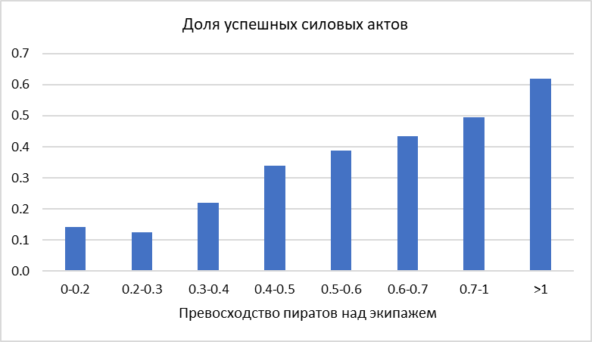
Оценка параметра формы функции победы
Тактический уровень (сложность в получении данных о численностях сторон для общевойскового боя).
Доли успешных пиратских и разбойных актов на море по данным международной статистики инцидентов в морском пространстве за 2010-2020 годы (объем выборки n = 714, оценка параметра превосходства пиратов β = 1.42)
Параметр формы равен m = 1 с уровнем значимости 0,05 по статистическому критерию хи-квадрат Фишера.

Slide 6
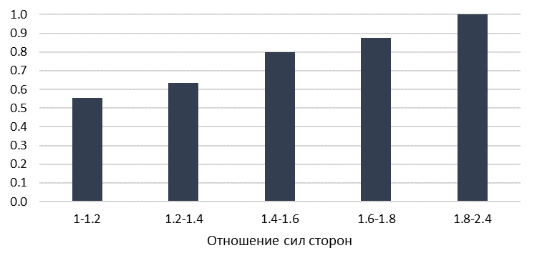
Оценка параметра формы функции победы
Доли побед сильнейшей по численности стороны в сражениях XIX – нач. XX веков (данные взяты из работы М.П. Осипова, 1915, параметр β = 1, объем выборки n = 38.
Параметр формы равен m = 3 с уровнем значимости 0,01 по статистическому критерию хи-квадрат Пирсона.

Slide 7
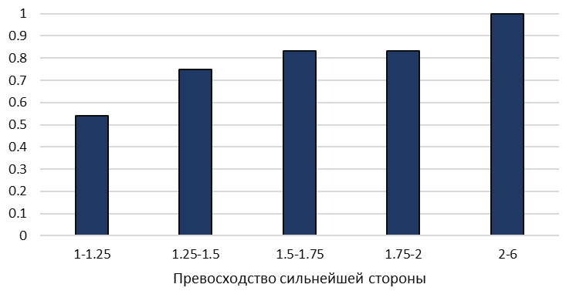
Оценка параметра формы функции победы
Доли побед сильнейшей по численности стороны в стратегических оборонительных и наступательных операциях в годы Великой Отечественной войны 1941 – 1945 гг. (параметр β = 1, объем выборки n = 46).
Параметр формы равен m = 3 с уровнем значимости 0,01 по статистическому критерию хи-квадрат Пирсона.

Slide 8
Содержательная оценка параметра формы
Требуемое отношение сил q для победы над противником с заданной вероятностью p_{x}:
Вероятность победы над противником, p_{x} | Параметр m формы модели
 | Специальные действия, m = 0.5 | Тактический уровень, m = 1 | Оперативный уровень, m = 2 | Опер.-стратегический уровень, m = 3
0.7 | 5.4:1 | 2.3:1 | 1.5:1 | 1.3:1
0.75 | 9.0:1 | 3.0:1 | 1.7:1 | 1.4:1
0.8 | 16.0:1 | 4.0:1 | 2.0:1 | 1.6:1
0.9 | 81.0:1 | 9.0:1 | 3.0:1 | 2.1:1
Президент Академии военных наук генерал армии М.А. Гареев отмечал, что за время Великой Отечественной войны не было ни одной успешной оборонительной операции, проведенной значительно меньшими силами, чем у наступающего противника. Возможно отражение атак превосходящих сил противника в тактическом звене, но не в оперативно-стратегическом.

Slide 9
Функция победы в бою, сражении и операции
Соответствие взглядам военных специалистов
Требуемое значение вероятности победы над противником, p_{x} | Параметр m формы функции победы
 | m = 0,5 | m = 1 | m = 2 | m = 3
0,7 | 5,4:1 | 2,3:1 | 1,5:1 | 1,3:1
0,75 | 9,0:1 | 3,0:1 | 1,7:1 | 1,4:1
0,8 | 16,0:1 | 4,0:1 | 2,0:1 | 1,6:1
0,9 | 81,0:1 | 9,0:1 | 3,0:1 | 2,1:1

Slide 10
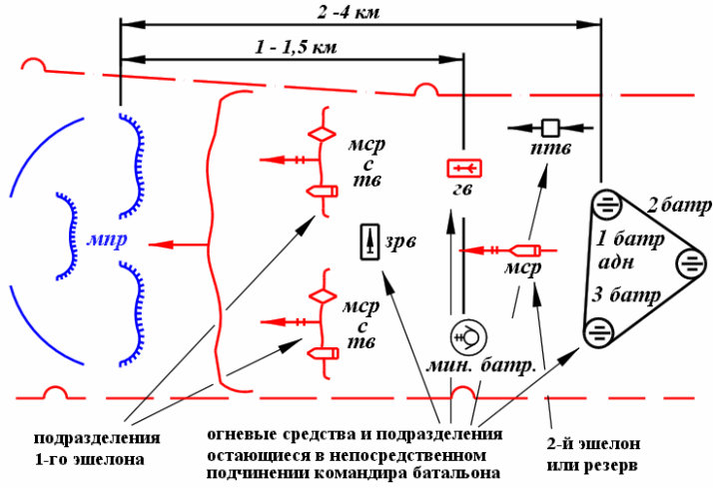
Теоретико-игровая модель. Постановка задачи
Пусть имеется n обороняемых пунктов (районов, участков, полос) с номерами i = 1, …, n, где возможен прорыв средствами наступающих. Наступающая сторона состоит из боевых единиц, предназначенных для решения ближайшей (прорыва обороны противника) и последующей (отражения контратаки резервов противника, занятия рубежа или объекта в глубине обороны) задачи. Вектор средств наступающих:
где: x_{i} ≥ 0 – количество средств решения ближайшей задачи (первого эшелона), действующих на пункте i; r_{x} – суммарное количество средств решения ближайшей задачи; u > 0 – количество средств решения последующей задачи (второго эшелона). Обозначим R_{x} и R_{y} – количества боевых средств в распоряжении наступающих и обороняющихся.

Slide 11
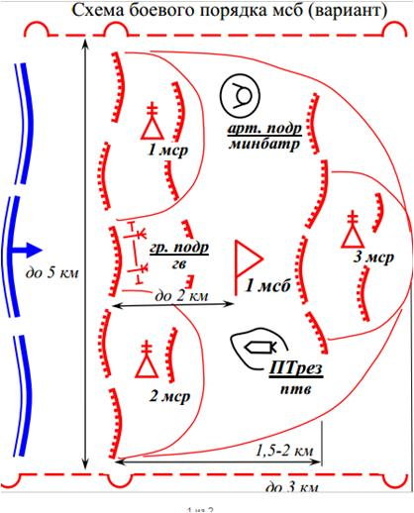
Теоретико-игровая модель. Постановка задачи
Обороняющаяся сторона состоит из войск первого эшелона и резерва (или второго эшелона). Задача первого эшелона заключается в недопущении прорыва пунктов обороны, задача резерва (второго эшелона) – в нанесении контрудара в случае прорыва обороны или удержании второй линии обороны. Вектор средств обороны:
где: y_{i} ≥ 0 – количество средств первого эшелона, имеющих задачу обороны пункта i;
r_{y} – суммарное количество средств решения первой задачи (удержания пунктов обороны);
w > 0 – количество средств резерва, предназначенных для нанесения контрудара в случае прорыва пункта i (вторая задача).

Slide 12
Ближайшая задача (прорыв пунктов обороны)
Критерий – прорыв слабейшего пункта обороны.
Учитывая принципы боя («решительное сосредоточение усилий на главном направлении в решающий момент»), положения военной науки (направление главного удара выбирается на уязвимом направлении) и исследования операций (свертка частных критериев в форме максимизации), вероятность решения наступающими ближайшей задачи определим в виде (тактический уровень, m = 1):
(нанесение удара по слабейшему пункту обороны противника), где β_{i} – параметр боевого превосходства наступающих на пункте i (зависит от боевых возможностей сторон и степени оборудования местности на пункте).
Цель обороняющихся – не допустить прорыва на этом пункте, целевая функция: 1 – f(x, y).

Slide 13
Ближайшая задача (прорыв пунктов обороны)
Критерий – прорыв слабейшего пункта обороны.
Доказано, что оптимальная стратегия обороняющихся (распределение ресурса по пунктам обороны) равна (чистая стратегия):
а наступающие используют смешанную стратегию, распределяя весь ресурс на один из пунктов с вероятностями (смешанная стратегия)
При этом значение игры (вероятность прорыва слабейшего пункта обороны) равно
Вынужденность обороны непосредственно следует из последнего выражения – с ростом числа объектов обороны (а, следовательно, и значения параметра B) эффективность наступления существенно возрастает.

Slide 14
Ближайшая задача (прорыв пунктов обороны)
Критерий – прорыв хотя бы одного пункта обороны.
Целевую функцию определим в виде (тактический уровень, m = 1):
Доказано, что стороны применяют оптимальные смешанные стратегии, распределяя ресурсы между пунктами:
Значение игры (вероятность прорыва хотя бы одного пункта обороны):

Slide 15
Ближайшая задача (прорыв пунктов обороны)
Критерий – средневзвешенная вероятность прорыва.
Пусть пункты обороны характеризуются ценностями V_{i} > 0, i = 1, …, n, тогда функции сторон на тактическом уровне (m = 1) будут иметь вид
Доказано, что стороны применяют оптимальные смешанные стратегии, распределяя ресурсы между пунктами:
Значение игры (средневзвешенная вероятность прорыва):

Slide 16
Ближайшая задача (прорыв пунктов обороны)
Пусть r_{x} = 200, r_{y} = 100, β₁ = 1, β₂ = 0.5, β₃ = 0.5, V₁ = V₂ = V₃ = 1/3, n = 3. Найти оптимальные решения сторон и значения игры по трем критериям прорыва пунктов обороны.
Показатели | Прорыв слабейшего пункта обороны (1) | Прорыв хотя бы одного пункта обороны (2) | Средневзвешенная вероятность прорыва (3)
Оптимальная стратегия наступающих (игрок Н) | Вероятности выбора пункта для удара всеми силами: 0.5; 0.25; 0.25 | Распределение единиц по пунктам: 80; 60; 60 | Распределение единиц по пунктам: 61.5; 69.2; 69.2
Оптимальная стратегия обороняющихся (игрок О) | Распределение единиц по пунктам: 50; 25; 25 | Распределение единиц по пунктам: 40; 30; 30 | Распределение единиц по пунктам: 30.8; 34.6; 34.6
Значение игры | 0.8 | 0.92 | 0.56; 0.44

Slide 17
Распределение сил и средств между задачами (1)
Критерий наступающих в модели «наступление-оборона» можно сформулировать так: максимизация вероятности прорыва пунктов обороны (ближайшая задача) и захвата объекта в глубине обороны (разгрома резервов противника – последующая задача). Данному критерию соответствует целевая функция (m = 1, тактический уровень):
где δ – параметр боевого превосходства наступающих при решении ими последующей задачи. Первый сомножитель отражает решение ближайшей задачи, второй – последующей.
Оптимальные ресурсы, выделяемые сторонами для решения последующих задач равны (чистые стратегии):
Содержательно значение параметра D есть доля войск, выделенных во второй эшелон (резерв). Эта доля растет с увеличением параметра B и уменьшается с увеличением параметра δ.
Позиционная и мобильная оборона, малая зависимость решения от численности противника.

Slide 18
Распределение сил и средств между задачами (2)
При распределении средств между задачами, стороны могут руководствоваться критерием гарантированного результата:
(наступающие оценивают вероятность прорыва слабейшего пункта обороны и вероятность выполнения последующей задачи и принимают в качестве критерия минимальное значение, подлежащее максимизации). Соответственно, цель обороняющихся может быть оценена критерием 1 – F(u, w).
Оптимальное количество сил и средств, выделяемое наступающими для решения последующей задачи равно (чистая стратегия):
Обороняющиеся с вероятностью (смешанная стратегия)
распределяют все силы и средства на второй линии обороны, а с вероятностью
- на первой. При этом значение игры равно:

Slide 19
Распределение сил и средств между задачами (2)
Рассуждая об итогах Варшавско-Познаньской операции войск 1-го Белорусского фронта, Г.К. Жуков отмечал, что противник способен определить время и направление главного удара, и не было полной гарантии о достижении оперативно-тактической внезапности, поэтому он, как командующий, шел на худшее и расчет строил также на худшее. «Что противник мог сделать, когда бы он разгадал наш замысел? Он мог оставить в первом эшелоне обороны, т. е. на своем переднем крае, усиленное прикрытие, станковые пулеметы, ручное автоматическое оружие, отдельные пушки и даже поставить танки. Любую разведку, которую бы мы вели, он отбрасывал бы и этим создавал впечатление, что он здесь сидит крепко. В глубине обороны противник мог расставить макеты, иметь дежурные средства, маневрируя которыми по траншеям мог создать впечатление, что непосредственные позиции, прилегающие к переднему краю на глубину 2-3 км, живут и не только живут, но и стреляют. Главные же силы он мог держать в 5-6 км от переднего края. Потеряв, наконец, от нашего первого удара 5-6 км территории и заставив нас расстрелять артзапасы, он достиг бы срыва нашей операции».
Для достижения успеха операции Г.К. Жуков предложил и реализовал план ложной атаки: «Значит, сила артудара, сила атаки не должны вызвать какое-либо подозрение у противника, и если окажется, что противник будет захвачен врасплох, дрогнет и не выдержит этого удара, мы используем этот успех, немедленно перейдем в атаку всеми силами и будем осуществлять свой генеральный план, т. е будем вести генеральную атаку. Допустим, что противник пошел все же на обман и очистил бы территорию на 3–5 км, дал возможность нашему первому эшелону атаки приблизиться к истинному переднему краю, а там бы его остановил и атака бы захлебнулась. В этом случае максимум через 1-1,5 часа после передачи соответствующих команд и распоряжений мы могли перейти к плану осуществления артподготовки генеральной атаки. Артсредства с основных позиции, не делая никаких перемещений, потому что артиллерия настолько близко была поставлена к переднему краю (дивизионная артиллерия располагалась в 700-1000 метров от переднего края), могли выполнить задачи артподготовки.

Slide 20
Рефлексия и информационное управление
Рефлексия и информационное управление могут применяться в задачах маскировки, введения противника в заблуждение, в информационно-психологических операциях и т.д.
Рассмотрим пример рефлексивной игры прорыва пунктов обороны на тактическом уровне с критерием прорыва хотя бы одного пункта, в которой неопределенным параметром является суммарное количество средств нападающей стороны. Пусть сторона обороны – игрок О – считает, что этот параметр принимает значение ρ_{x}, в то время как истинным значением является r_{x}, и все это известно стороне нападения – игроку Н. Такая структура информированности может быть представлена в виде графа с тремя вершинами (см. рис. ниже), на котором через ОН обозначен игрок Н с точки зрения игрока О, а стрелки обозначают адекватную информированность игроков друг о друге. Игрок ОН является фантомным, т.е. он существует лишь в сознании игрока О и не совпадает с реальным игроком Н (игрок ОН считает значением неопределенного параметра ρ_{x}).
Н
О
ОН

Slide 21
Рефлексия и информационное управление
Пример.
На рисунке показан график зависимости вероятности прорыва пунктов при значениях ρ_{x} от 20 до 2000 и для двух условий обороны (значений вектора β = (β₁, β₂, β₃)).
График вероятности прорыва пунктов обороны в зависимости от представлений обороняющихся о численности наступающих: v1 при β₁ = 1, β₂ = β₃ = 0.05; v2 при β₁ = 1, β₂ = 0.5, β₃ = 0.2

Slide 22
Антагонистические и неантагонистические задачи
Решения антагонистических игр (прорыв пунктов обороны, тактический уровень)
Наступающие (Н) | Обороняющиеся (О)
 | Прорыв слабейшего пункта | Прорыв хотя бы одного пункта | Средневзвешенная вероятность
Прорыв слабейшего пункта | (11) Н – смеш., О – чист. | (12) | (13)
Прорыв хотя бы одного пункта | (21) | (22) Н и О – чист. | (23)
Средневзвешенная вероятность | (31) | (32) | (33) Н и О – чист.
Перспективным направлением исследований является решение неантагонистических игр (задачи 12, 13, 21, 23, 31 и 32), в которых стороны используют несовпадающие способы прорыва (удержания) пунктов обороны, а также нахождение сторонами оптимальных способов действий и соответствующих им решений игры.
Если учесть два способа распределения сил и средств между задачами (эшелонами), то получим 18 задач нахождения равновесия Нэша. Также можно сформулировать еще 18 задач иерархических игр (равновесие Штакельберга).

Slide 23
Перспективы, комплексирование
Безопасность, обороноспособность
Войны, военные действия
Боевые действия
Специальные действия
Подготовка
Ведение

